Slide 1
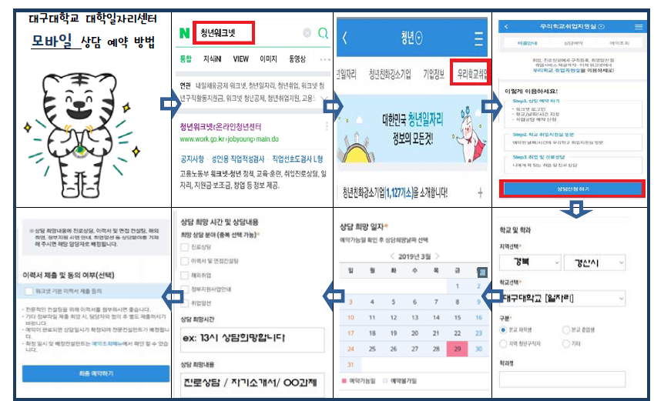

삼성협력사채용박람회
신청방법/상담시간
상담 예약제 진행!!
(당일접수는 어려울 수 있습니다, 최소 1일전(16시이전) 예약!)
꼭 기억하세요!!
청년워크넷, 우리학교취업지원실,
[삼성협력사채용박람회/희망기업기입]
상담가능일 : 평일 09:00~16:00
(점심시간 12:00~13:00 제외)
상담실위치 : 진로취업처 2201호
대학일자리센터
문의전화 : 850-6783~4[대학일자리센터]
☞ 상담 사전예약필수 (최소 1일전)
[삼성채용박람회/희망시간/지원기업]
Ex)11시상담희망(점심시간제외)
삼성채용박람회(지원기업)

